Slide 1
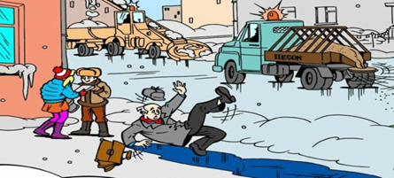
«Правила поведения во время гололеда».

Slide 2
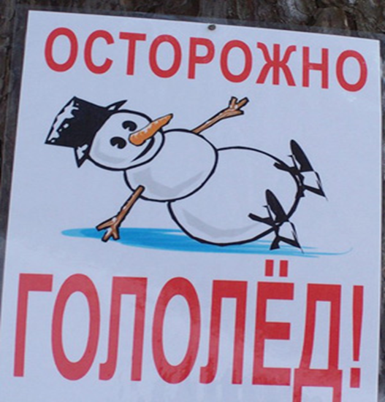
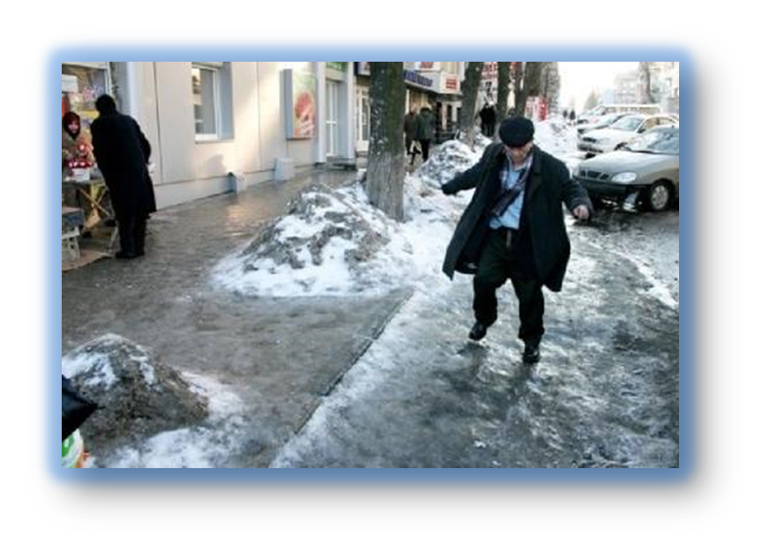
Гололед - это слой плотного льда, который образуется на земной поверхности (тротуарах, проезжей части дороги) и на предметах (деревь­ях, проводах, домах и т. д.) при намерзании капель переохлажденного дождя и мороси обычно при температуре воздуха от 0 до -3° С. Толщина льда при гололеде может достигать нескольких сантиметров.

Slide 3
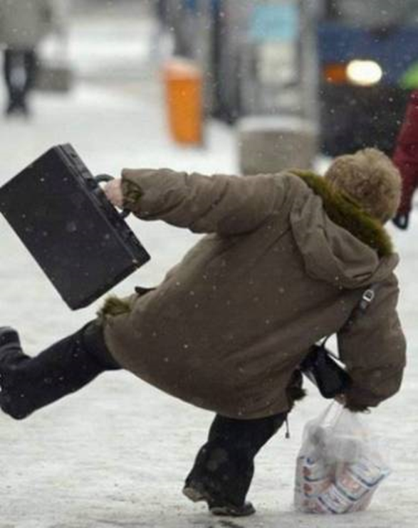
Гололедица - это тонкий слой льда, который образовался на земной поверхности после оттепе­ли или дождя в результате похолодания, а также после замерзания мокрого снега.
Гололед и гололедица на улицах и дорогах являются причиной травм пешеходов из-за падений, особенно опасно падение навзничь (на спину, вверх лицом), что может привести к сотрясению мозга.

Slide 4
Правила передвижения по улице в гололед:
Подобрать мало скользящую обувь с подошвой на микропористой основе.
Приклеить лейкопластырем к каблуку кусок поролона перед выходом из дома.
Наклеить лейкопластырь на сухую подошву и каблук (наклейку сделайте крест-накрест или лесенкой), а перед выходом наступить в песок.
Можно перед выходом натереть подошву наждачной бумагой

Slide 5
Правила передвижения по улице в гололед:
Если на улицах и дорогах гололед и гололедица, необходимо выйти из дома пораньше, чтобы иметь резерв времени и не спешить.
Передвигаться в гололед надо осторожно, ступая на всю подошву. Ноги при ходьбе должны быть слегка расслаблены, руки свободны.
Если вы поскользнулись, сразу присядьте, чтобы снизить высоту падения. Сгруппируйтесь, чтобы исключить падение навзничь, в момент касания земли перекатитесь, чтобы смягчить силу удара.

Slide 6
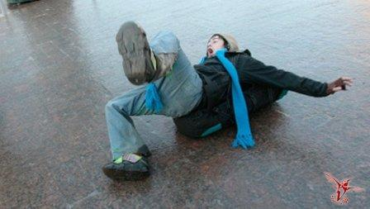
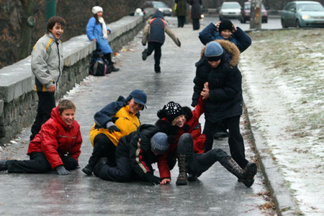
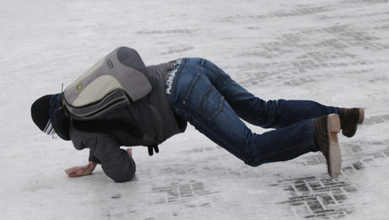
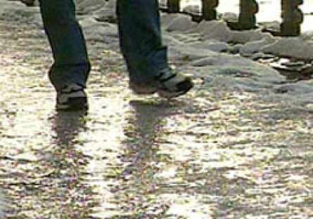
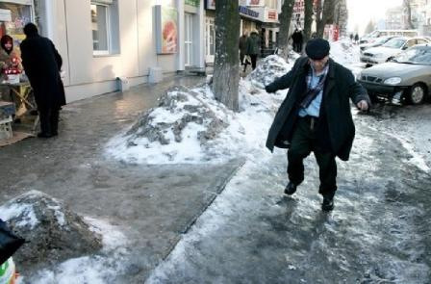
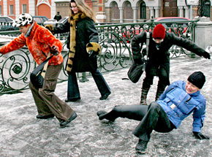
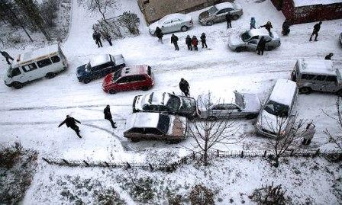
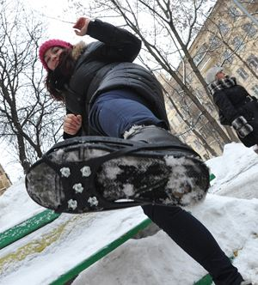
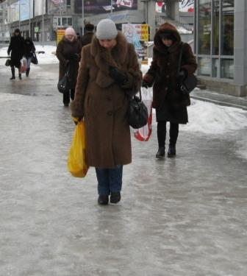
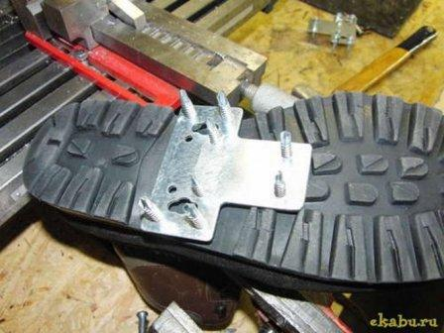
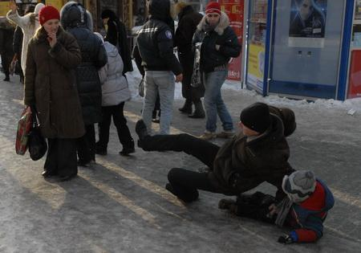
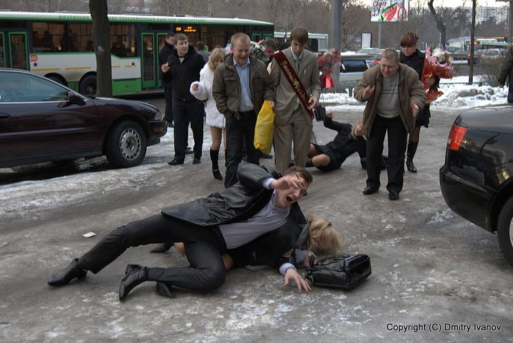
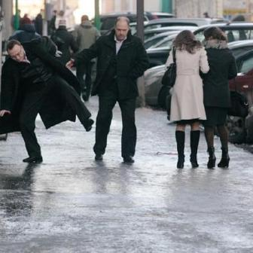
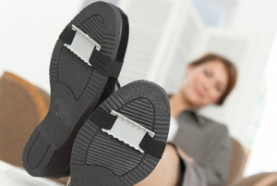
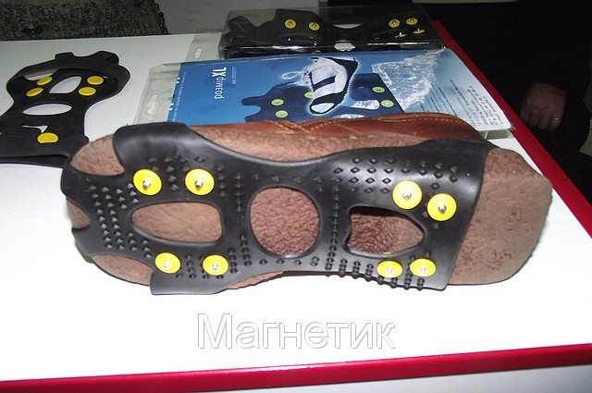

Slide 7
Первая доврачебная помощь.
Травмирована конечность,
то ее, прежде
всего, нужно обездвижить,зафиксировать
с помощью шины, на руку сделать
поддерживающую повязку; для этого
могут быть использованы предметы:
доска, шарф, косынка.
Для того чтобы снять отек, уменьшить
болевые ощущения к ушибу или
перелому желательно приложить что-
-нибудь холодное, снег для этого вполне
подойдет.
Получив травму, не стоит заниматься самолечением, обязательно и безотлагательно обратитесь в травмпункт.

Slide 8
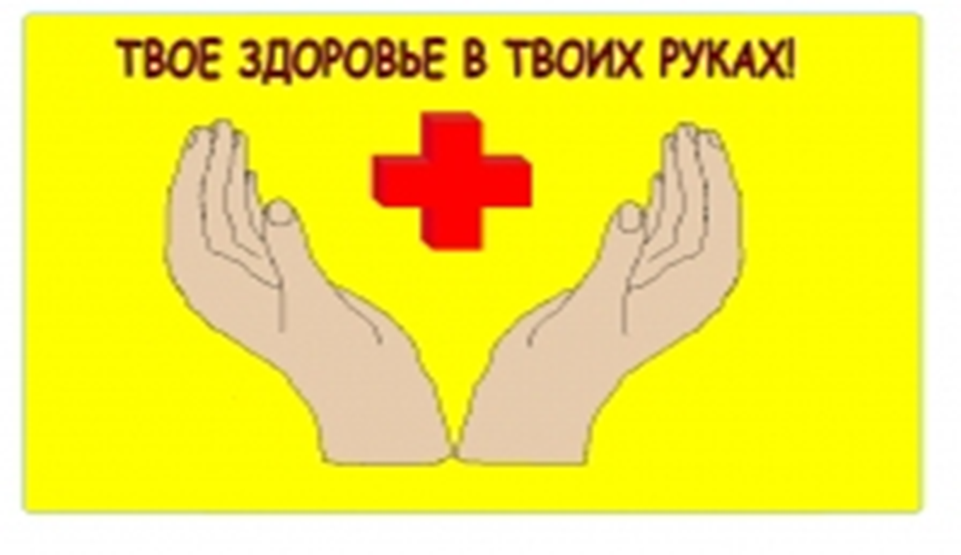

Slide 9
Использованная литература, источники
-Основы безопасности жизнедеятельности,5класс;А.Т.Смирнов;
http://images.yandex.ru

